Slide 1
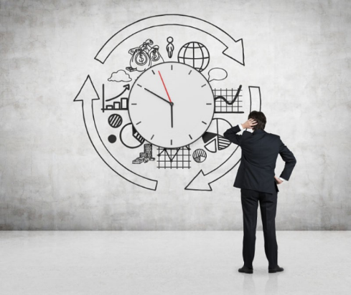
„Stres v živote človeka a spôsoby, ako si s ním poradiť” Web Quest je určený pre žiakov druhého stupňa základných škôl ako podpora pre pedagóga alebo vychovávateľa pri práci so žiakmi so sluchovým postihnutím
Pripravila: Justyna Kępa
Zdroj: http://www.escuelamanagement.eu/desarrollo-personal/descubre-mas-eficiente-la-gestion-del-tiempo-adecuada

Slide 2
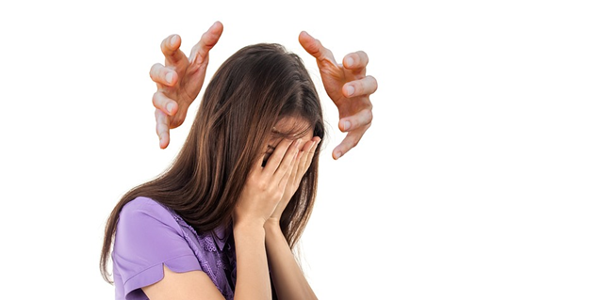
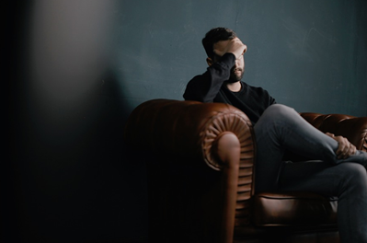
Obsah:
1. Úvod
2. Úlohy
3. Proces
4. Zdroje
5. Hodnotenie
6. Výsledok
7. Príručka pre učiteľa
Zdroj: https://pixabay.com/pl/kobieta-twarz-zn%C4%99canie-si%C4%99-stres-2775273/
Zdroj: https://stressfree.pl/przyczyny-stresu-stresory-wg-holmesa-i-rahea/

Slide 3
Úvod
Každý deň určite prežívate množstvo situácií, ktoré súvisia so školou alebo súkromným životom. Niektoré sú príjemné, iné budia negatívne emócie. Dôležité je, aby ste ich vedeli prečítať a nazvať. V mnohých situáciách sa tiež stretávame so stresom. V rámci tohto projektu si skúsime usporiadať informácie, ktoré súvisia so stresom a jeho vplyvom na náš organizmus. Skúsime nájsť spôsoby, ako sa s ním vysporiadať.

Slide 4
Úloha:
Vo Vašich hlavách určite víri množstvo otázok:
Čo je to stres?
Aké situácie v nás môže vyvolať stres?
Aké pocity v nás vyvoláva stres?
Ako môže zareagovať náš organizmus na stres?
Aký vplyv má stres na náš organizmus?
Ako si môžem poradiť so stresom v danej situácií?
Koho môžem poprosiť o pomoc?
Skúsme odpovedať na tie a iné otázky, tak aby sme tieto vedomosti mohli využiť počas situácií, ktoré sú pre vás náročné a môžu vyvolať stres.

Slide 5
Úloha:
Úloha sa skladá z dvoch častí. V prvej časti úlohy budete pracovať v skupinách, v druhej časti individuálne.
1. Časť- SKUPINOVÁ PRÁCA:
Rozdeľte sa do dvoch skupín. Každá skupina dostane jednu úlohu (pri rozdelení do skupín Vám môže pomôcť učiteľ):
1. Skupina – Vašou úlohou bude príprava prezentácie alebo plagátu, ktorý bude definovať stres. Následne vymenujte situácie, ktoré vo vás môžu vyvolať stres. Dôležité je, aby sa na plagáte / na prezentácií, nachádzali názvy pocitov, ktoré sa objavujú počas stresu.
2. Skupina – Vašou úlohou bude pripraviť prezentáciu, v ktorej zodpoviete na otázky: ako ľudský organizmus reaguje na stresové udalosti? Aký vplyv má stres na náš organizmus, napr. pozitívny, negatívny.

Slide 6
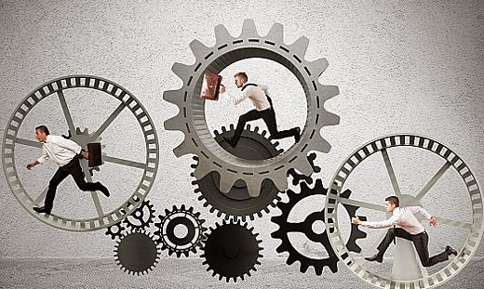
Úloha:
Každá skupina pripraví aj zoznam osôb zo školy alebo rodiny, ktoré nám môžu pomôcť zvládnuť stres.
a.rumik@endostar.eu
Zdroj: web-salud.blogspot.com

Slide 7
Úloha:
Individuálna práca
Po ukončení prvej časti sa každý z Vás zamyslí a pripraví myšlienkovú mapu, ktorá sa bude týkať toho: ako si poradiť so stresom počas rôznych situácií. Spýtajte sa iných osôb, ako si radia so stresom: rodičov, súrodencov, priateľov alebo učiteľov.
Na realizáciu projektu máte tri týždne.

Slide 8
Pracovný plán:
1. PRACOVNÝ TÝŽDEŇ: práca v skupinách
Oboznámenie sa s obsahom úlohy, Oboznámenie sa so zásadami práce a s internetovými a inými zdrojmi, Selekcia a výber najdôležitejších informácií, Realizácia pracovného plánu pre jednotlivé skupiny vzhľadom na pridelené úlohy.
2. PRACOVNÝ TÝŽDEŇ: práca v skupinách
Vypracovanie skupinových úloh Príprava multimediálnej prezentácie alebo plagátu Prezentácia úlohy na triednom fóre
3. PRACOVNÝ TÝŽDEŇ: (individuálna práca žiakov doma)
Spracovanie individuálnej úlohy– príprava myšlienkovej mapy, o tom, ako si poradiť so stresom. Prezentácia pripravovanej myšlienkovej mapy na triednom fóre.

Slide 9
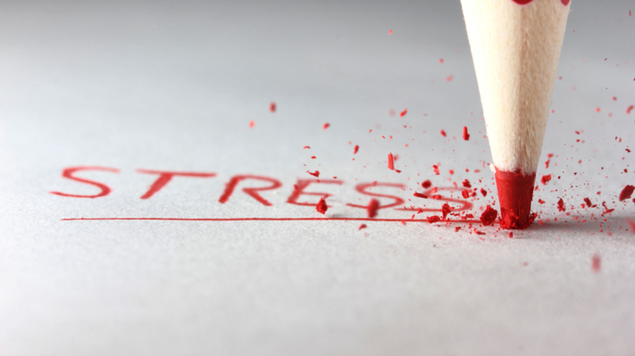
Proces
Informácie potrebné na prípravu úlohy nájdete na uvedených internetových stránkach alebo na iných Vám známych stránkach. Prezentácia prvej časti úlohy môže byť pripravená pomocou počítačového programu Power Point, alebo na kartóne s minimálnou veľkosťou A3. Práca musí byť estetická (pekná) a čitateľná.
Každá prezentácia (na plagáte) musí obsahovať:
1. Tému práce.
2. Mená a priezviská žiakov, ktorí ju pripravili.
3. Téma musí byť spracovaná podľa inštrukcií učiteľa.
4. Každá skupina samostatne prezentuje svoju prácu. Zdroj: http://akados.pl/blog/2014/10/stres-informacje/
5. Každá skupina prezentuje svoju prácu pred celou triedou.
V tejto časti Vám môžu pomôcť rodičia. Spolu si prezrite internetové stránky alebo diskusné fóra, na ktorých sa píše o strese. Rodičia alebo súrodenci Vám tiež môžu povedať niečo o strese.

Slide 10
Proces
Počas prípravy individuálnej myšlienkovej mapy, uveďte spôsoby, ako si poradiť so stresom. Tu Vám môžu pomôcť rodičia alebo iné blízke osoby.
Vaša myšlienková mapa by mala obsahovať:
Meno a priezvisko,
Témy myšlienkovej mapy, teda spôsoby, ako si poradiť so stresom.
Myšlienková mapa by mala byť doplnená kresbami a fotografiami, ktoré predstavujú dané spôsoby,
Záver: ktoré zo spôsobov sa Vám zdajú byť užitočné a budú sa Vám hodiť v budúcnosti.

Slide 11
Zdroje:
https://cs.wikipedia.org/wiki/Stres
https://stres.zdrave.cz/
https://www.ulekare.cz/nemoci-vysetreni/stres
https://www.ordinace.cz/clanek/stres/
http://antiskola.eu/cz/referaty/18102-stres-a-kvalita-prace
http://antiskola.eu/cz/referaty/18056-stres

Slide 12
Zdroje:
http://antiskola.eu/cz/referaty/18123-stres-unava
https://cs.wikipedia.org/wiki/Civiliza%C4%8Dn%C3%AD_choroba
https://civilizacni-choroby.zdrave.cz/
https://www.iprima.cz/tema/civilizacni-choroby
http://referaty-seminarky.cz/civilizacni-choroby/

Slide 13
Hodnotenie:
Počet bodov | 1p. | 2p. | 3p.
1. Časť – obsahová stránka | Neúplná informácia, ktorá častokrát nesúvisí s témou. Nedostatočné využitie zdrojov. | Väčšina otázok bola vypracovaná v súlade s témou. Bola použitá väčšina zdrojov. | Vyčerpávajúce spracovanie témy. Úplne využitie zdrojov ale tiež iných informácií.
Estetický dojem | Zlé rozmiestnenie prvkov na snímku alebo plagáte. Práca neestetická, nečitateľná. | Vhodne rozmiestnený obsah, optimálne množstvo snímok, práca čitateľná. | Pekne pripravená, čitateľná práca. Obsah dobre usporiadaný. Vystupujú grafické prvky, ktoré sa hodia k obsahu.

Slide 14
Hodnotenie:
Počet bodov | 1 bod | 2 bod | 3 body
Schopnosť spolupráce v skupine, pracovné zaangažovanie všetkých členov skupiny | Nie všetci členovia skupiny sú zaangažovaní, slabá komunikácia v skupine. | Zaangažovanie všetkých členov skupiny, vystupujú drobné nedorozumenia. | Veľmi dobrá spolupráca v skupine, komunikácia a výmena informácií prebiehala bezproblémovo.
Prezentácia práce na triednom fóre | Slabá znalosť témy, v súvislosti s čím, bola prezentácia len prečítaná (v posunkovej reči), nepochopenie slov. Žiaci neodpovedali na otázky učiteľa. | Prezentácia čiastočne čítaná a čiastočne samostatne predstavená (v posunkovej reči) z pamäti. Žiaci čiastočne zodpovedali na otázky učiteľa. | Samostatné predstavenie témy, dobrá znalosť a pochopenie. Úplne odpovede na otázky.
2. časť – individuálna práca | Práca neestetická, nečitateľná, neúplná realizácia témy. | Práca čitateľná, hoci nie úplne estetická, obsahuje odpovede na všetky otázky. | Práca estetická, usporiadaná, vyčerpávajúca.

Slide 15
Hodnotenie:
Body | Hodnotenie
<3 | Neprípustný
3-6 | Prípustný
7-9 | Dostatočný
10-11 | Dobrý
12-13 | Veľmi dobrý
14-15 | Výborný
Ewaluacja
ocena:

Slide 16
Záver
Počas realizácie tohto projektu ste mali možnosť spoznať rôzne internetové zdroje a zásady bezpečného využívania internetu.
Spoznali ste definíciu stresu a viete už, aký vplyv má stres na Váš organizmus.
Zistili ste, koľko veľa emócií vo Vás môžu vyvolať stresujúce situácie.
Spoznali ste účinky stresu, rovnako pozitívne ako aj negatívne.
Našli ste odpoveď na otázku, ako si možno poradiť so stresom.
Vytvorili ste zoznam osôb, ktoré môžete požiadať o pomoc, keď si už neviete poradiť so situáciou a ňou vyvolaným stresom.

Slide 17
Záver:
Spoznali ste zásady spolupráce v skupine, zásady dobrej komunikácie ale tiež zodpovednosť za Vám zverené úlohy.
Presvedčili ste sa, že sa oplatí čítať, prezerať si rôzne zdroje, vďaka čomu budete môcť obohatiť svoj slovnú zásobu a formovať svoj vlastný názor na témy, ktoré sú pre Vás dôležité.
Počas prezentácie svojej práce ste spoznali zásady verejného vystupovania a cvičili schopnosť odpovedať na otázky, ktoré súvisia so zadanou témou.
Boli ste zodpovední za proces vyhľadávania a rozširovania vedomostí.

Slide 18
Príručka pre učiteľa
1. Na prvých hodinách oboznámte žiakov s úlohami, učiteľ by mal prispôsobiť spôsob komunikácie možnostiam žiakov.
2. Je dôležité, aby žiaci poznali zásady bezpečného využívania internetu. So žiakmi si prezrite uvedené internetové zdroje, zistite, či pochopili obsah internetových stránok.
3. Prvá časť projektu, teda prezentácia alebo plagát, by mala byť čiastočne alebo celkovo vypracovaná na hodinách v škole. Učiteľ by mal pomáhať žiakom vypracovať pracovný plán takým spôsobom, aby práce prebiehali dobre a každý zo žiakov sa mohol zapojiť do realizácie úlohy.
4. Učiteľ, by mal skupiny vyberať takým spôsobom, aby si žiaci poradili s úlohami. Učiteľ by mal poprosiť o pomoc školského psychológa, aby poskytol informácie na danú tému.
Motivujte tiež žiakov k tomu, aby komunikovali so školským pedagógom a psychológom, aby s nimi konzultovali svoje prezentácie alebo plagáty o strese.

Slide 19
Príručka pre učiteľa
5. Individuálnu prácu by mali žiaci robiť z domu pomocou rodičov. Učiteľ by mal informovať rodičov o plánovanej téme projektu a motivovať ich k tomu, aby sa zaangažovali do práce spolu so svojimi deťmi. Ak rodičia nemajú prístup k internetu, môžete im ponúknuť využívanie školského internetu alebo literatúry zo školskej knižnice. Dôležité je, aby žiaci spolu s rodičmi vyriešili túto časť úlohy a našli zaujímavé spôsoby, ako si poradiť so stresom. Bude to výhodné rovnako pre rodičov ako aj detí.
6. Učiteľ môže zmeniť internetové zdroje, ak uzná, že sú vhodnejšie. Môže tiež navrhnúť iné odborné zdroje o strese.
7. Na realizáciu projektu budete potrebovať 2 až 3 týždne (spolu s prezentáciou projektu), čas na realizácie projektu môžete predĺžiť, ak sa v skupine nachádzajú žiaci s väčším stupňom postihnutia.
8. Projekt môže byť realizovaný v každej triede základnej školy, ale predovšetkým v ôsmej a deviatej triede, kedy žiaci robia príjmačky. Určite je to stresujúca situácia, preto sa na ňu budú môcť pripraviť aj psychicky.

